Slide 1
生物实用PPT介绍
生物组：张翔

Slide 2
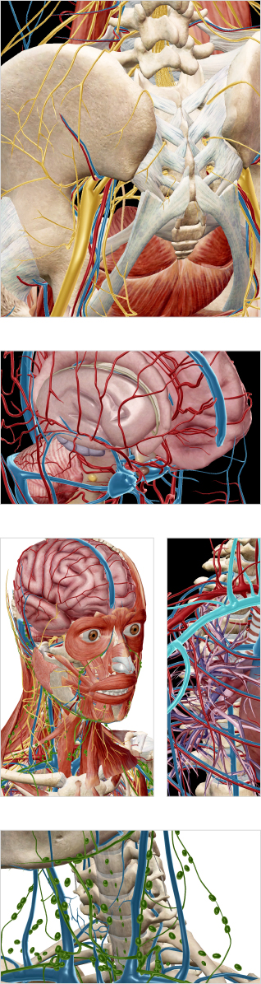
Visible Body 3D Human可见身体—3D人体解剖
这是一款关于人体解剖的生物APP，包括呼吸系统解剖，消化系统解剖等等生物学动画
http://www.visiblebody.com/index.html
iOS应用程序允许孩子去探索人体解剖学，此APP中包括多种应用能够全方位的动态展示人体，而且丰富的交互不仅仅适用于教学也能够适用于专业人士，是一款非常实用的APP

Slide 3
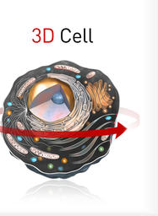
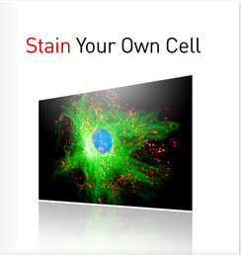
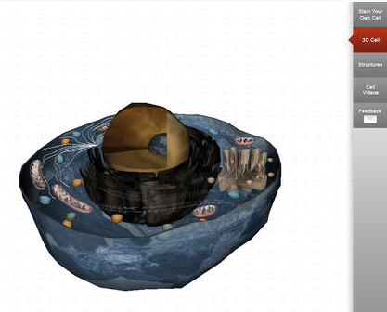
3d cell Simulation and Stain Tool
三维细胞和仿真工具
这是一款关于细胞模型的生物APP软件，曾被评为十大教育ipad应用程序，需要需要iOS 3.2或更高版本与iPad兼容，在生物课堂上以几乎完美的表现力深受使用者的喜爱
http://itunes.apple.com/us/app/3d-cell-simulation-stain-tool/id381129413

Slide 4
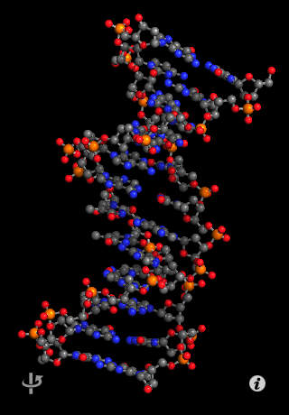
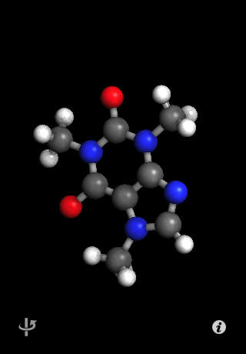
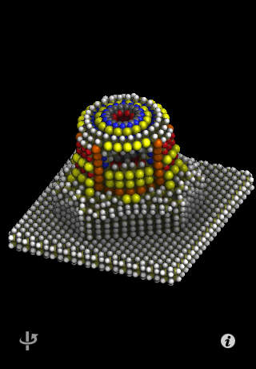
Molecules 分子
这是一款细致观看生物大分子的APP软件，例如DNA,RNA,蛋白质，分子是查看分子的三维效果图，并用手指操纵他们的应用程序。您可以通过移动你的手指在显示器旋转分子，放大或缩小使用两个手指捏的手势，或通过移动两个手指在屏幕上一次平移的分子。其交互更适于教学过程，需要iOS 4.2或更高版本。适用于iPhone，iPad和iPod touch上。
http://itunes.apple.com/us/app/molecules/id284943090

Slide 5
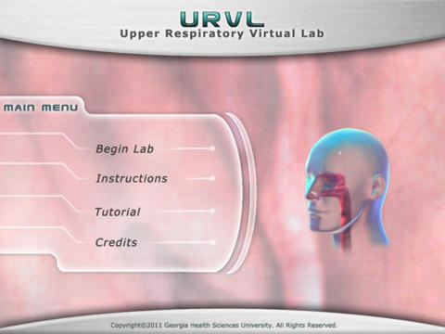
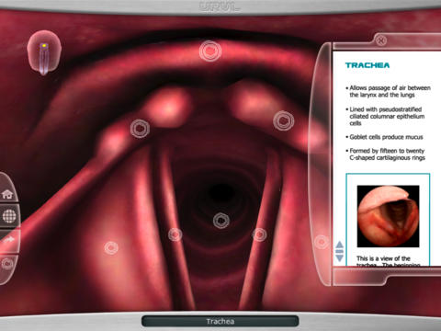
Upper Respiratory Virtual Lab
上呼吸道虚拟实验室
这是一款探索上呼吸道的生物APP，具有3d仿真虚拟实验室。上呼吸道虚拟实验室通过允许用户学习解剖学的三维空间形成的书本学习和实际经验之间的一种独特的过渡。大多用在教学和临床中，需要iOS 4.2或更高版本。与iPad兼容。
http://itunes.apple.com/us/app/upper-respiratory-virtual/id435530624?mt=8

Slide 6
国内教学实用APP开发还处于初级阶段，而且没有广泛的应用，这里介绍的大多是国外大学开发设计的基于ios系统的生物APP，因为需要购买切没有相应的运行设备就不能在这里给大家展示。国内的教学APP的开发正在蓬勃的发展，相信在不久的将来开就能够进入实践当中。

